Slide 1
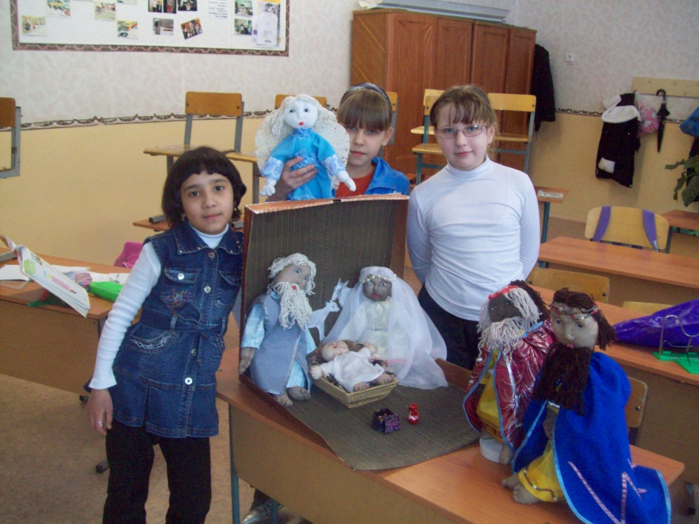
ДАРЫ ВОЛХВОВ (РОЖДЕСТВЕНСКИЙ ВЕРТЕП)
ПРОЕКТ УЧАЩИХСЯ МОУ ООШ №7 3 «Б» КЛАССА
ДОМАШЕВСКОЙ ГАЛИНЫ
КАРАБАЕВОЙ АЗИЗЫ
АНТОНОВОЙ АНАСТАСИИ

Slide 2
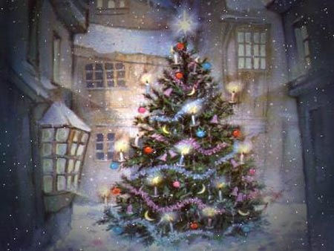
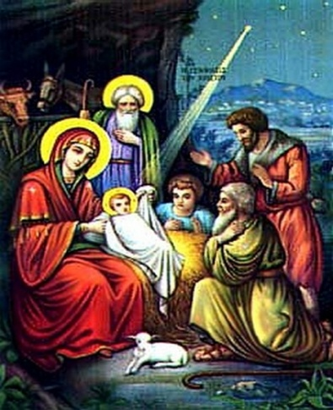
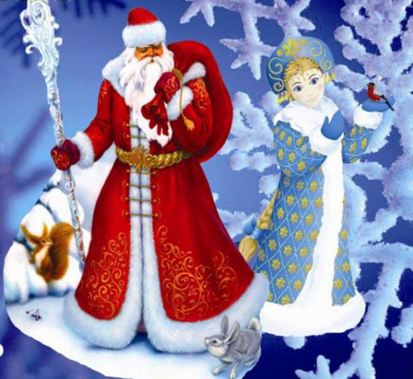
ПОЧЕМУ МЫ ВЫБРАЛИ ЭТУ ТЕМУ?
«Новый год», «Рождество», - многие употребляют эти выражения как синонимы. А, действительно ли они идентичны?

Slide 3
ПОЧЕМУ НАС ЗАИНТЕРЕСОВАЛА ЭТА ТЕМА?
Запах хвои, каникулы, подарки, - все это связано для нас с Рождеством. Но многие ли из знают историю этого праздника? А ведь он играл огромную роль в русской культуре: это второй по значению православный праздник после Пасхи.
ВОТ МЫ И РЕШИЛИ ПОБОЛЬШЕ О НЕМ УЗНАТЬ

Slide 4
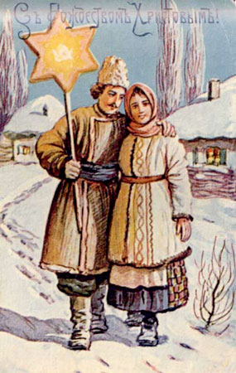
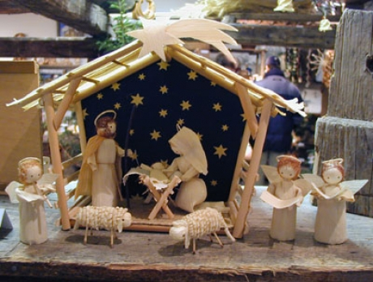
ЦЕЛЬ ПРОЕКТА
Поэтому мы поставили перед собой цель:
Узнать истоки празднования Рождества и воссоздать русские рождественские традиции.

Slide 5
БЛАГОВЕЩЕНИЕ
Дева Мария была передана под покровительство восьмидесятилетнему старцу Иосифу. В его доме произошло благовещение: ангел объявил Марии, что у нее родится долгожданный Спаситель.

Slide 6
ВИФЛЕЕМСКАЯ ЗВЕЗДА
За много дней до рождения Иисуса Христа мудрецы-звездочеты увидели на небе звезду, которая возвестила им о скором рождении Царя мира. Они тотчас же отправились в путь, чтобы принести Младенцу свои дары.

Slide 7
ПЕРЕПИСЬ
Римский император Август велел провести перепись населения. Каждому иудею было велено явиться для этого в родные места своих предков. Мария и Иосиф направляются в Вифлеем.

Slide 8
РОЖДЕНИЕ МЛАДЕНЦА
В Вифлееме Иосиф и Мария не нашли приюта: все гостиницы были переполнены. Им пришлось укрыться в пещере. Здесь Мария и родила младенца, которого назвала Иисус, что значит Спаситель.

Slide 9
ПОКЛОНЕНИЕ ПАСТУХОВ
Пастухи, которые неподалеку пасли скот, вдруг увидели ангела, который возвестил, что родился спаситель. «Идите и поклонитесь ребенку, лежащему в яслях», - сказал Он. Нищие пастухи были первыми, кто увидел Сына Божьего.

Slide 10
ДАРЫ ВОЛХВОВ
Сюда же звезда привела и волхвов. Они принесли в дар Младенцу золото, как Царю царей, благовонный ладан, как Богу, и смирну, как Сыну человеческому, в знак того, что Ему придется умереть.

Slide 11
РОЖДЕСТВЕНСКИЙ ВЕРТЕП
Сцену принесения даров мы решили изобразить в своей работе. Ее мы выполнили в технике текстильных кукол и представляем на ваш суд.

Slide 12
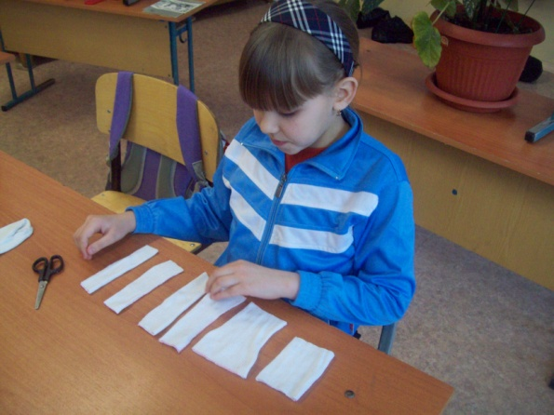
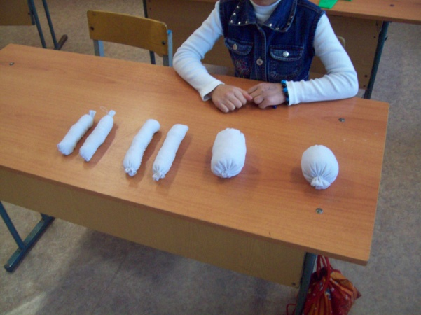
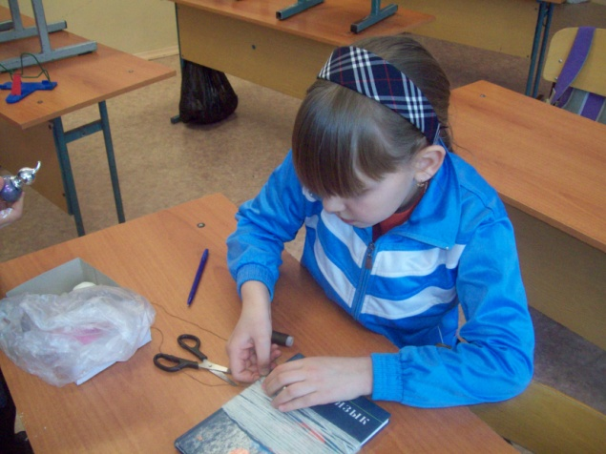
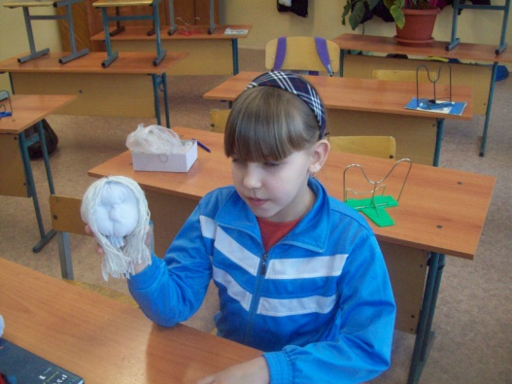
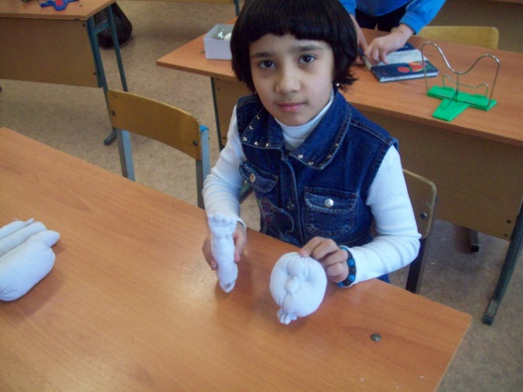
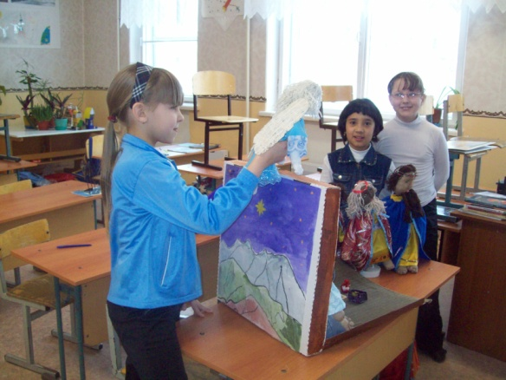
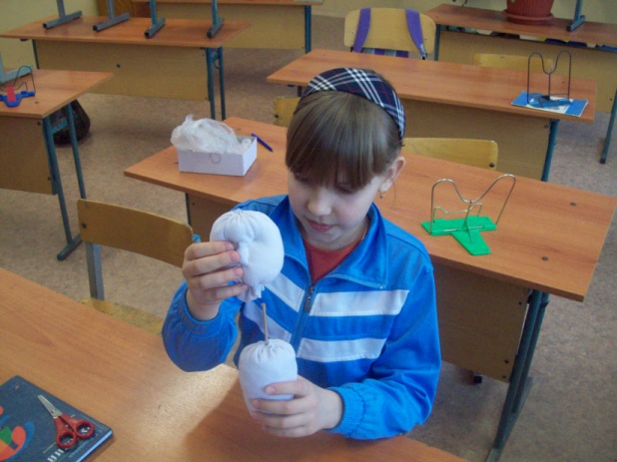
РАБОТА НАД ИЗГОТОВЛЕНИЕМ МАКЕТА

Slide 13
ПОЖЕЛАНИЯ
Мы желаем, чтобы Божественный свет освещал и вашу жизнь.
МИРА ВАМ, СЧАСТЬЯ И ДОБРА!

